Slide 1
Géo Vendée
« Services géomatiques aux collectivités »

Slide 2
Historique VIRGIL Quelques dates…
Projet partenarial de numérisation du cadastre
2005 : Achèvement de la numérisation.
2003 : Convention VIRGIL 100% des communes + acquisition BD Ortho IGN.
2001 : Convention VIRGIL 85% des communes.
2000 : Mise en œuvre d’Extranet cadastre.
1998 : Déploiement sur la 1ère EPCI (Vie et Boulogne).
1997 : Phase opérationnelle pour les communes de l’expérimentation.
1995 : 1ère convention VIRGIL sur 5 communes pilotes.

Slide 3
Création de Géo Vendée
Assemblée générale constitutive
Vendredi 13 janvier 2006
Association loi de 1901 dont le siège est à la Maison des Communes
LES
MEMBRES FONDATEURS

Slide 4
Conseil d’administration
PRESIDENT
Dominique CAILLAUD
VICE-PRESIDENT
TRESORIER
SECRETAIRE
AUTRE MEMBRE
Anne Marie COULON
Maire de
Mouzeuil St Martin
AMPCV
Gérard RIVOISY
Maire de Nesmy
SYDEV
Eric RAMBAUD
Maire de
Bazoges-en-Pareds
VENDEE EAU
Daniel GRACINEAU
Maire de
la Mothe Achard
AMPCV
Jean-François JOSSO
Conseiller municipal
de Boufferé
VENDEE EAU
Guy SOULAINE
Conseiller municipal
de L’ile-d’Elle
SYDEV
TITULAIRES AMPCV
SUPPLEANT AMPCV
Rosiane GODEFROY
Maire du Perrier
Paul BOUDAUD
Maire St-Fulgent
Daniel DAVID
Maire de Benet
Joseph BONNEAU
Maire de
la Châtaigneraie
Noël FAUCHER
Maire de
Noirmoutiers-en-l’Ile
Jacky MOTHAIS
Maire de
Vouillé-les-Marais
SUPPLEANT SYDEV
SUPPLEANT VENDEE EAU
Lucien PRINCE
Maire de St-Révérend
Martial CAILLAUD
Adjoint au Maire de la Mothe-Achard
Jean-Noël LANDAIS
Conseiller Municipal
Les Sables d’Olonne
Pascal THIBAUD
Adjoint au Maire de
Mouilleron-le-Captif

Slide 5
Organisation
Géo Vendée
Des partenaires
Une architecture technique
INNOVANTE
Une équipe au service des collectivités

Slide 6
Les partenariats
AUTRES PARTENAIRES
PARTENAIRES
SOUS CONVENTION
PARTENAIRES
ASSOCIÉS
MEMBRES FONDATEURS
INSTITUTS
DE
FORMATION
Bureaux
d’Etudes
29 EPCI
(282 communes)
SAGE
Entreprises
de Travaux
SCOT
ETC…

Slide 7
sous convention
hors convention
Partenaires sous convention
Quels avantages?
Mise en relation « renforcée » d’acteurs du
territoire vendéen
Accès à la base de données Géo Vendée
OPTIMAL
RESTREINT
Outils géomatiques «
métiers
»
Analyses et valorisations cartographiques
Formations géomatiques sur mesure
120 €/jour
350 €/jour
Expertise et assistance technique
Veille réglementaire et technologique

Slide 8
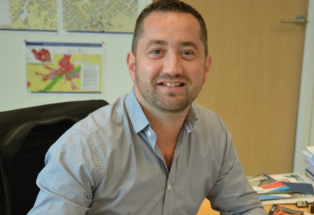
Une équipe
POLE ANIMATION ET FORMATION
Cédric SEIGNEURET
POLE TECHNIQUE
Romain VALLET
POLE ADMINISTRATIF ET FINANCIER
Laurence GILLAIZEAU
POLE TECHNIQUE
Annie YOU - MOREAU

Slide 9
Missions principales
PRODUIRE
Une banque de données géographiques
DIFFUSER
FORMER et
ANIMER
Former, informer les élus et agents
Animer le réseau correspondants SIG.
Des analyses de données géographique
Des données
Des services:
aux collectivités
aux ets publics
aux structures institutionnelles

Slide 10
Un réseau d’administrateurs et référents SIG

Slide 11
Une autonomie de choix dans les logiciels SIG

Slide 12
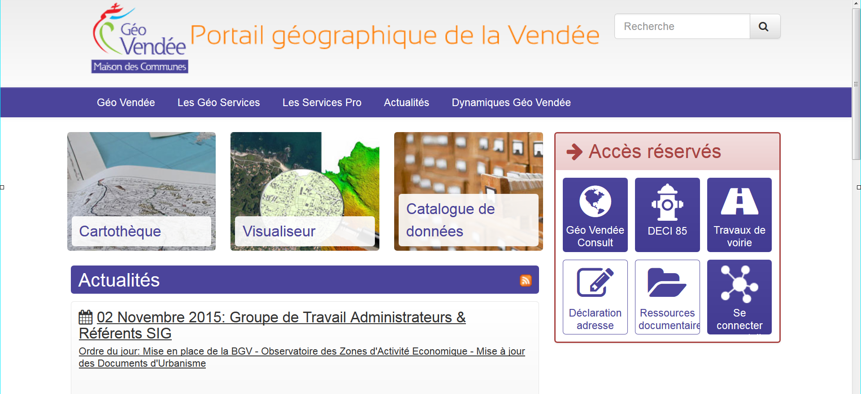
Le portail d’accès unique aux services de Géo Vendée
Communes
Partenaires sous convention
EPCI avec administrateur ou Prestataire SIG
PORTAIL Géo Vendée
WWW.geovendee.fr
Gestion des accès
Catalogue
Informations

Slide 13
La Base Géo Vendée BGV
500 couches de données géographiques
la Base de données Géo Vendée BGV
=
Les référentiels
Les réseaux
Les données « métiers »
Les données 3D
BGV
Les données « historiques »
Les services de flux internet

Slide 14
Accès PRODIGE
Communes
EPCI avec administrateur ou Prestataire SIG
Partenaires sous convention
Tâche d’intégration de données
PORTAIL Géo Vendée
WWW.geovendee.fr
Gestion des accès
Catalogue
Informations
PRODIGE
Visualisation
Echange
Extraction
Intégration
AIGLE
Visualisation
Création
Référentiels
Cadastre
Orthophoto
Réseaux
Urbanisme
Etc…
D.E.C.I 85
VOIRIE
ZAE
Géo Vendée CONSULT
Production de données métiers
Base de données BGV
Données statiques
(format fichier à plat)
Données vivantes
(format Postgres)
Notes:
Commenter prodige en lien avec inspire

Slide 15
Accès DIRECT BGV
Communes
EPCI avec administrateur ou Prestataire SIG
Partenaires sous convention
PORTAIL Géo Vendée
WWW.geovendee.fr
Gestion des accès
Catalogue
Informations
Accès direct BGV
PRODIGE
Visualisation
Echange
Extraction
Intégration
AIGLE
Visualisation
Création
Référentiels
Cadastre
Orthophoto
Réseaux
Urbanisme
Etc…
D.E.C.I 85
VOIRIE
ZAE
Géo Vendée CONSULT
Production de données métiers
Base de données BGV
Données statiques
(format fichier à plat)
Données vivantes
(format Postgres)
Notes:
Commenter prodige en lien avec inspire

Slide 16
Accès Géo Vendée CONSULT
Communes
EPCI avec administrateur ou Prestataire SIG
Partenaires sous convention
EPCI sans
administrateur ni Prestataire SIG
PORTAIL Géo Vendée
WWW.geovendee.fr
Gestion des accès
Catalogue
Informations
PRODIGE
Visualisation
Echange
Extraction
Intégration
AIGLE
Visualisation
Création
Référentiels
Cadastre
Orthophoto
Réseaux
Urbanisme
Etc…
D.E.C.I 85
VOIRIE
ZAE
Géo Vendée CONSULT
Production de données métiers
Base de données BGV
Données statiques
(format fichier à plat)
Données vivantes
(format Postgres)

Slide 17
Déploiement BGV et
Géo Vendée CONSULT

Slide 18
Produire des données métiers
V2.0 DC-CS
Communes
EPCI avec administrateur ou Prestataire SIG
Partenaires sous convention
EPCI sans
administrateur ni Prestataire SIG
PORTAIL Géo Vendée
WWW.geovendee.fr
Gestion des accès
Catalogue
Informations
PRODIGE
Visualisation
Echange
Extraction
Intégration
AIGLE
Visualisation
Création
Référentiels
Cadastre
Orthophoto
Réseaux
Urbanisme
Etc…
D.E.C.I 85
VOIRIE
ZAE
Géo Vendée CONSULT
Production de données métiers
Base de données BGV
Données statiques
(format fichier à plat)
Données vivantes
(format Postgres)

Slide 19
Défense Extérieure
Contre l’Incendie 85
D.E.C.I 85 - Service WEB/SIG
La Défense Extérieure Contre l’ Incendie Outil mis en place par le SDIS, Vendée Eau et Géo Vendée.

Slide 20
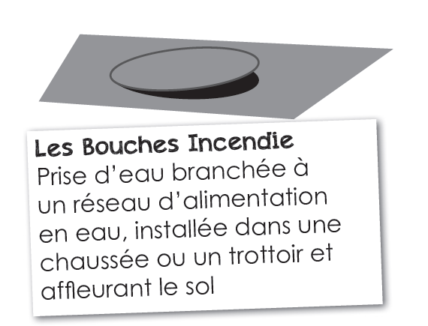
Défense Extérieure
Contre l’Incendie 85
Les points d’eau
PEA

Slide 21
Défense Extérieure
Contre l’Incendie 85
Avant 2009
1 outil et 1 base de données par acteur
Gestionnaires de réseau
1 base
1 base
1 base
1 base
Traitements et appariements complexes
des bases SDIS et Vendée EAU.
Au final peu d’interopérabilité
En parallèle le SDIS maintient aussi sa base de données des points d’eau (hydrants)
Traitements et intégrations des données vers Vendée EAU
Appariements
Traitements
Doublons
Incohérences
1 base
1 base

Slide 22
Défense Extérieure Contre l’Incendie 85
Après 2009
1 outil et 1 base de données mutualisés
Gestionnaires de réseau
Outil WEB D.E.C.I.85
1 base mutualisée

Slide 23
Défense Extérieure
Contre l’Incendie 85
Un outil partagé et opérationnel
4071 connexions en 2014
Collectivités
Prestataires
SDIS 85
Vendée EAU

Slide 24
Gestion des
travaux de voirie
le programme de voirie impacte le budget de toutes les communes
Un outil technique mutualisé
développé pour les élus

Slide 25
Gestion des
travaux de voirie
Fonctionnalités
générales
Gestion cartographique
Suivi des travaux
Gestion du budget
Création d’historique
Analyse et recherche
Porter à connaissance

Slide 26
Gestion des
travaux de voirie
ÉTAPE 1 – COMMISSION VOIRIE
Inventaire des travaux à réaliser et proposition
Choix des travaux à réaliser et report sur fond carto dans l’application
Localiser les travaux par nature sur fond carto dans l’application
Demande de devis
ÉTAPE 2 – CONSEIL MUNICIPAL
Présentation des travaux et approbation
Trancher entre les contraintes
techniques et budgétaires
Apprécier les priorités

Slide 27
Gestion des
travaux de voirie
ÉTAPE 3 – SUIVI DES TRAVAUX
Adjoint à la voirie et/ou Responsable des Services Techniques
Saisie des modifications, intégration des photos,…
ÉTAPE 4 – RESTITUTION FINALE
Présentation des travaux en réunion publique
Visualisation des programmes de travaux de l’année écoulée
Visualisation des photos avant, pendant et après les travaux
Analyse et statistiques des travaux
Gestion de l’historique :
N-2, N-1, N

Slide 28
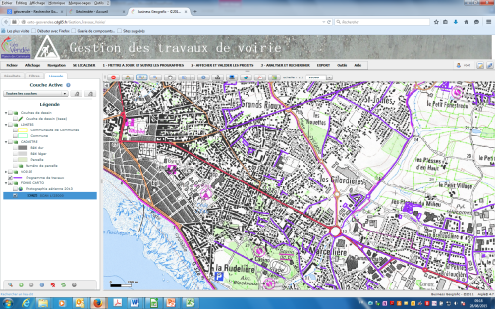
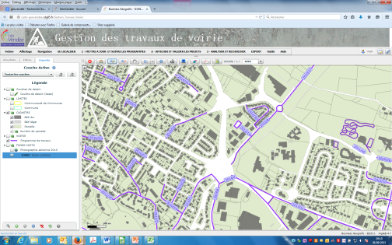
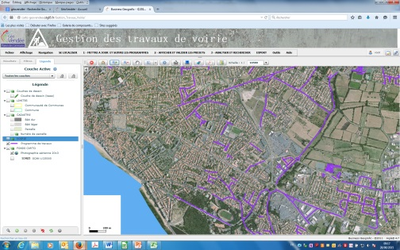
Gestion des
travaux de voirie
Des données de référence
Les cartes routières IGN
Le cadastre
Les photos aériennes

Slide 29
Gestion des
travaux de voirie
Avec la SPL (Vendée Expansion)
optimiser le fonctionnement actuel
Mission SPL
Travail collectivités /Géo Vendée
Préparation de l’appel d’offres
Réception et traitements des réponses
Analyse des cartes et des éléments financiers fourni
par la SPL.
Double saisie
Report cartographique des travaux voiries à réaliser et
présentation des éléments descriptifs et financiers de ceux-ci sous forme de tableaux
cartes et tableaux au format PDF.
Report cartographique des travaux voiries à réaliser et
enregistrement des éléments descriptifs et financiers de ceux-ci
Cartes et tableaux au format PDF
Dans l’application Géo Vendée
Gestion, suivi et restitution des travaux
dans l’application de Géo Vendée.
Dans l’application Géo Vendée

Slide 30
Gestion des
travaux de voirie
Réflexion en cours avec la SPL
pour une coproduction de données
un meilleur service aux collectivités
Mission SPL
Travail collectivités /Géo Vendée
Préparation de l’appel d’offres travaux de voiries puis réception et traitements des réponses
des données et analyses enregistrées par la SPL
CONSULTATION DIRECTE
dans l’application de Géo Vendée
Report cartographique des travaux voiries à réaliser et enregistrement des éléments descriptifs et financiers
SAISIE DIRECTE
dans l’application de Géo Vendée.
SAISIE DIRECTE
Dans l’application de Géo Vendée
Gestion, suivi et restitution des travaux
Dans l’application Géo Vendée

Slide 31
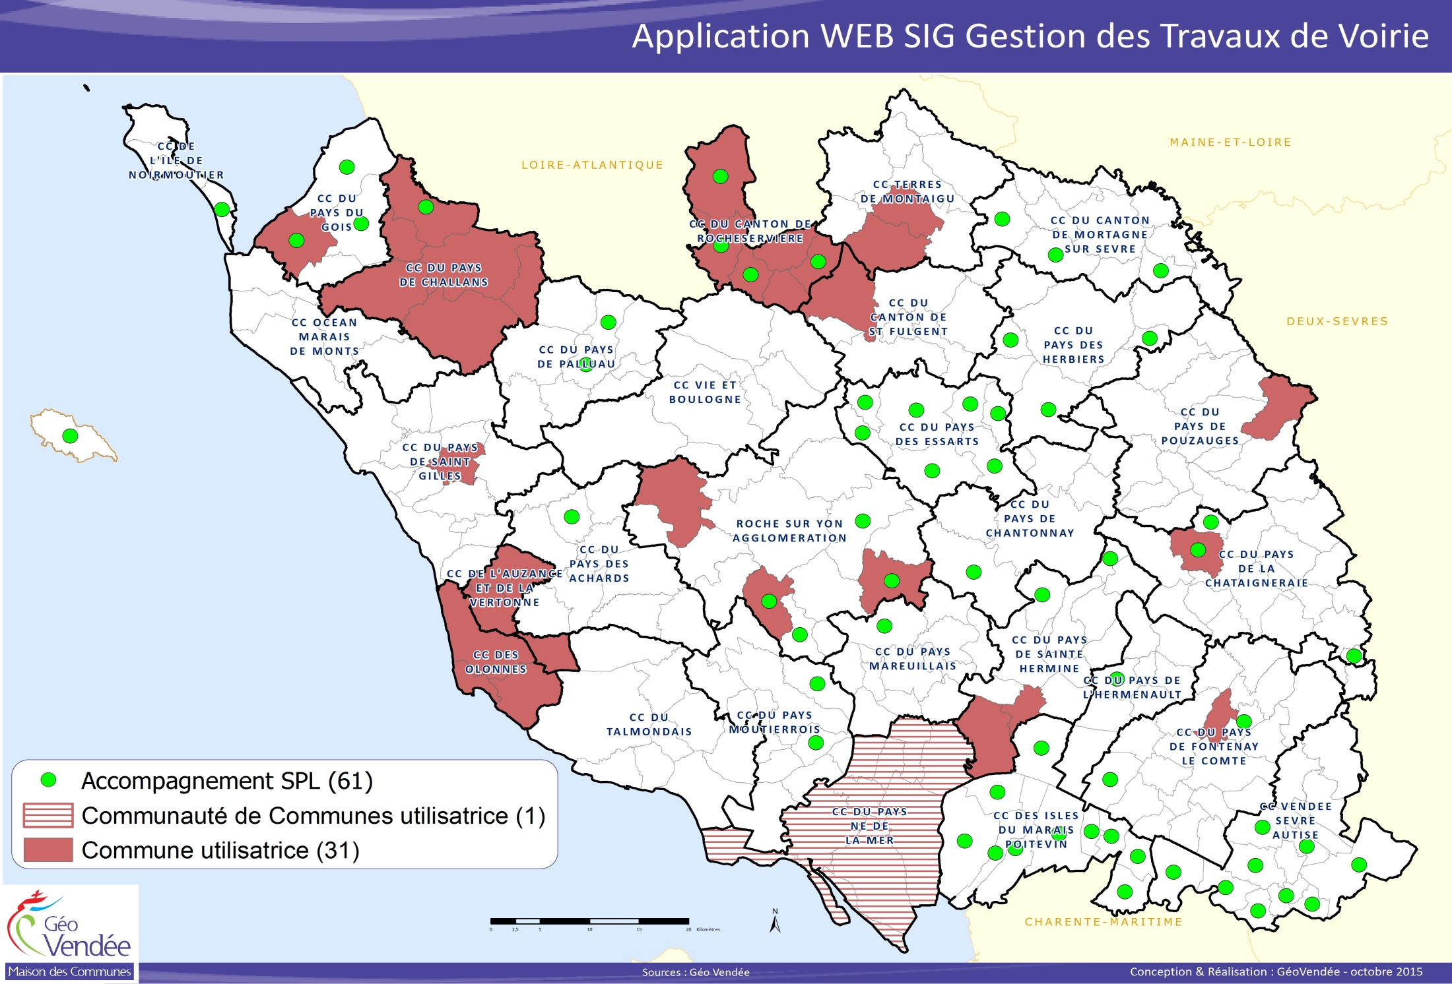
travaux de voirie
Qui l’utilise et combien ça coute ?
Tarifs d’accès
150 €/ans.

Slide 32
Observatoire des zones d’activités économiques
projet né en 2013 dans le cadre d’un partenariat entre :
Vise à la connaissance et la compréhension de l’offre des zones d’activités économiques
Géo Vendée assure
le développement et l’animation technique de l’application cartographique

Slide 33
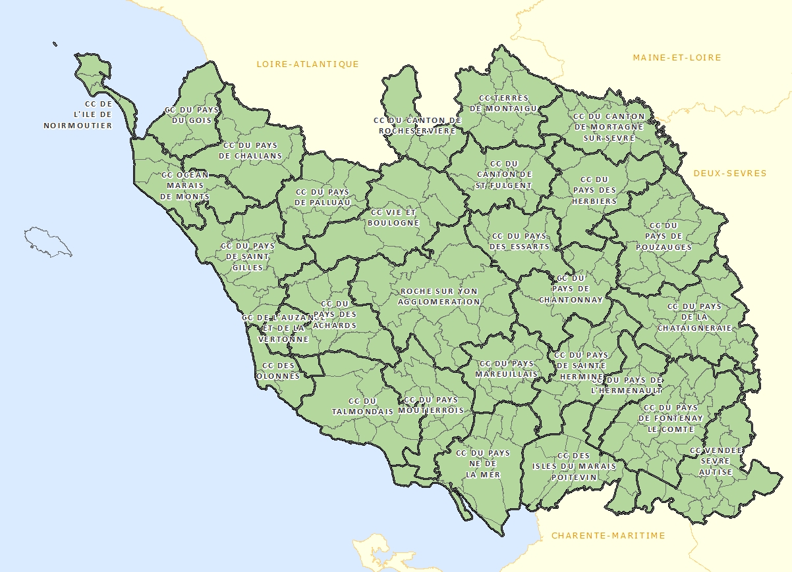
Observatoire des zones d’activités économiques
AUJOUD’HUI
par EPCI
1 outil
+
1 base de données

Slide 34
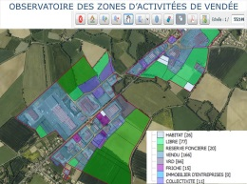
Observatoire des zones d’activités économiques
PILOTAGE Vendée Expansion
EPCI
DEMAIN
pour tous
1 outil
+
1 base de données
mutualisés
Outil WEB OZAE
PORTAIL PUBLIC
1 base mutualisée

Slide 35
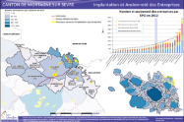
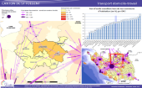
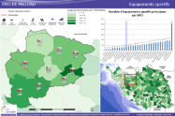
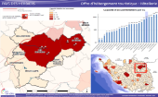
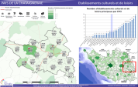
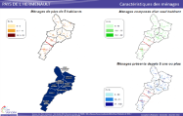
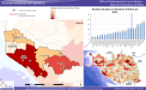
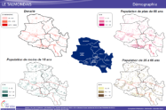
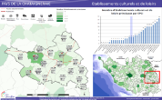
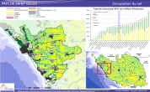
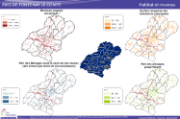
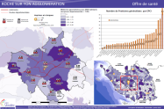
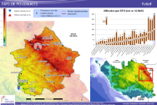
Atlas cartographique
de la Vendée
11 thématiques, 13 cartes pour
mieux comprendre et analyser
son territoire
Implantation et ancienneté des entreprises Source : INSEE 2012 | Transport Domicile-travail Source : INSEE 2012 | Equipements Sportifs Source : Ministère des sports 2014
Caractéristiques des ménages Source : INSEE 2011 | Hébergement touristique Hôtellerie Gîtes et chambres d’hôtes Camping Sources : atout France Vendée tourisme | Etablissement culturels et de loisirs Source : BDD des lieux public (GEOPAL) 2014
Démographie Source : INSEE 2011 |  | Occupation du sol Sources : RPG 2012 BD Carto 2011
Habitats et revenus Source : INSEE 2011 | Offre de santé Sources : Pages jaunes FINESS | Relief Sources : MNT 2011 Litto 3D

Slide 36
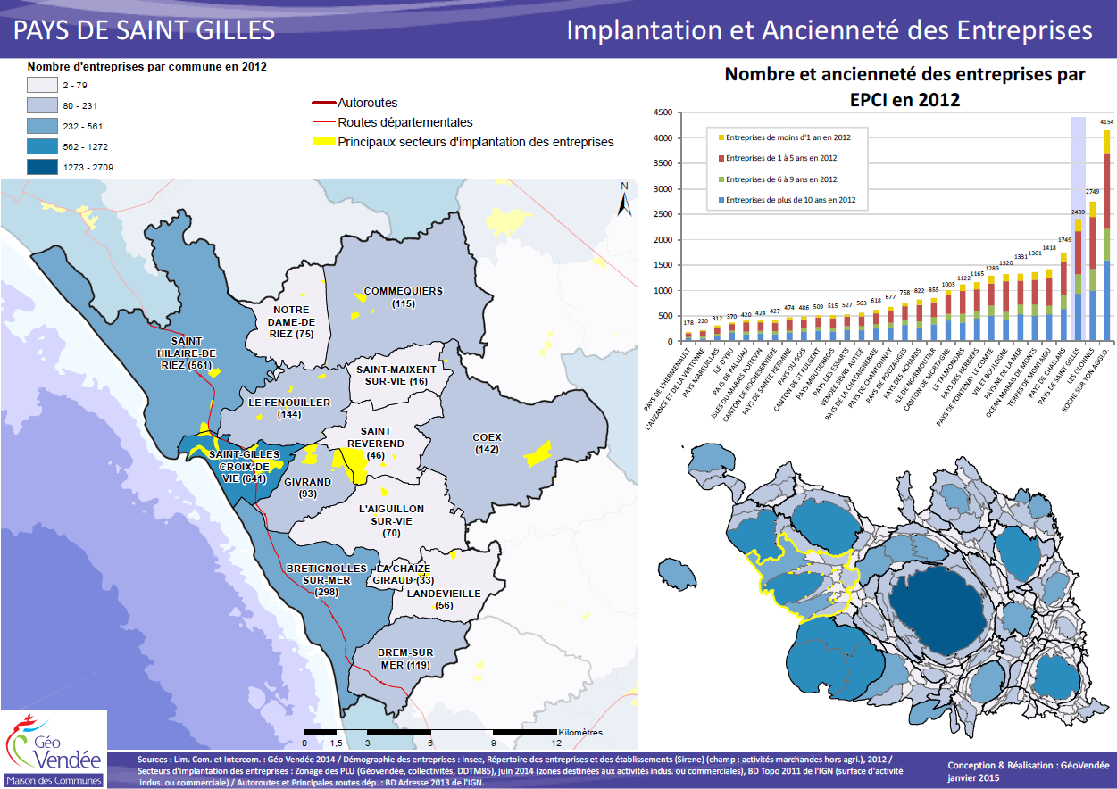

Slide 37
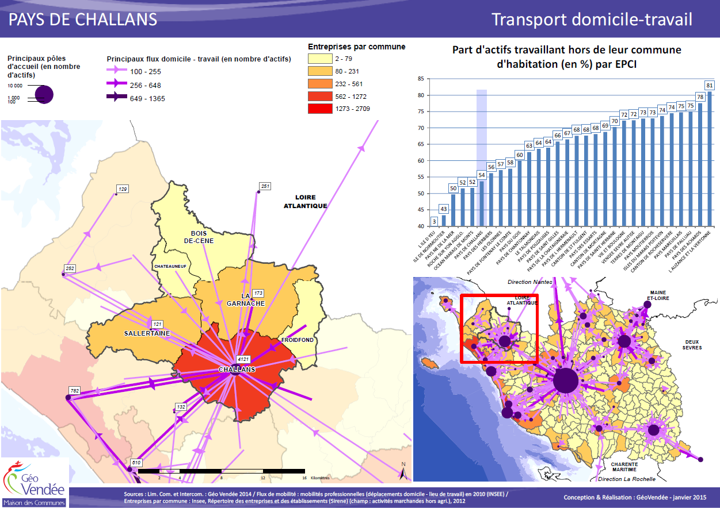

Slide 39
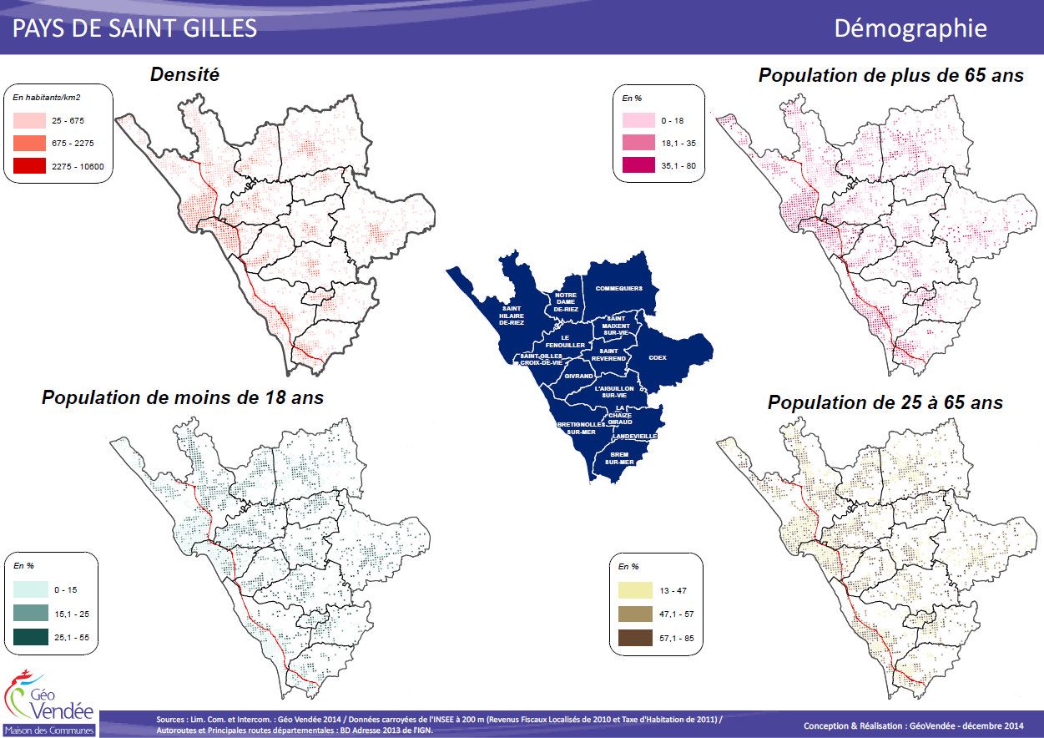

Slide 41
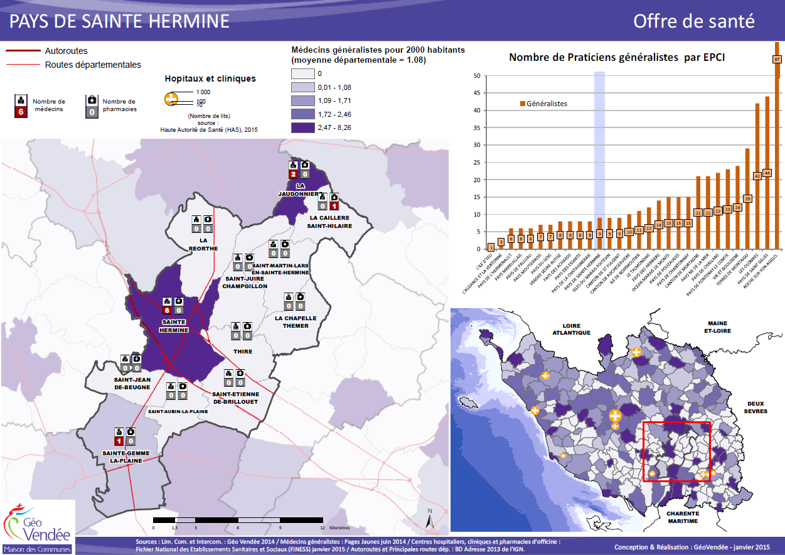

Slide 42
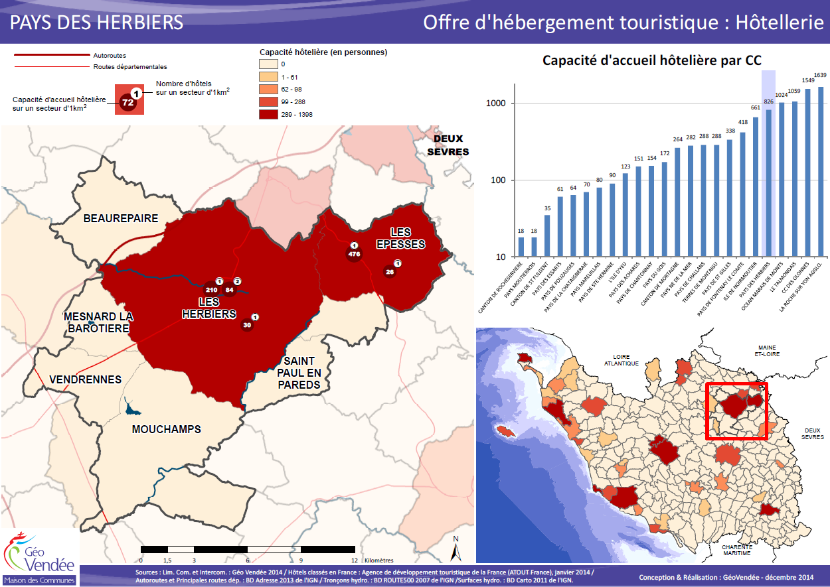

Slide 44
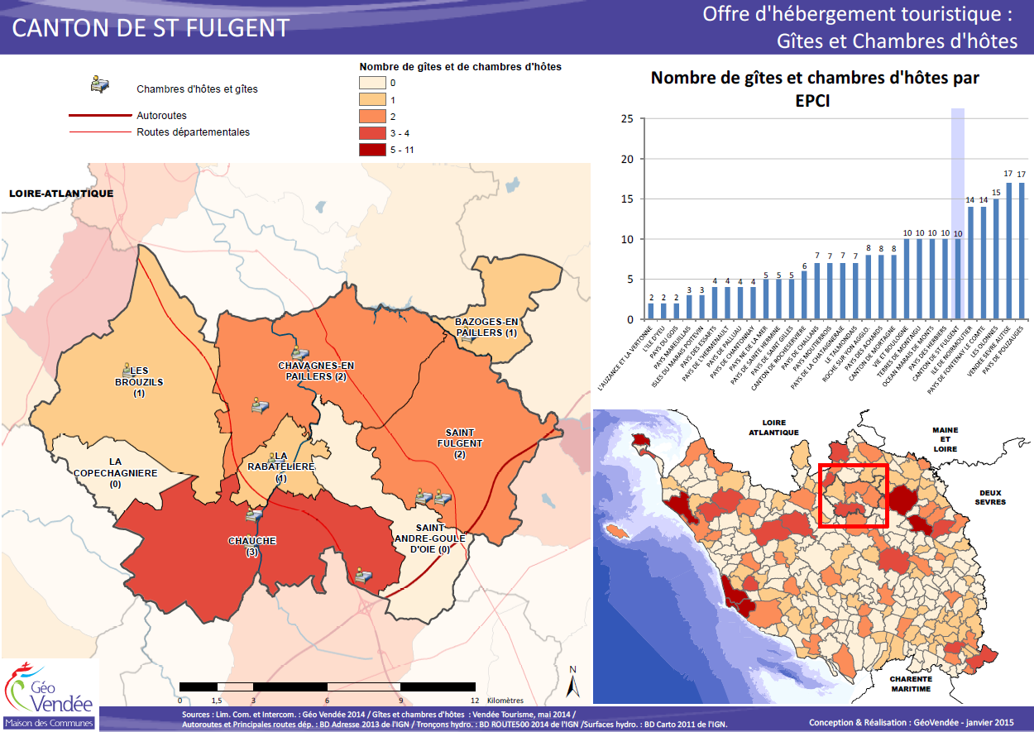

Slide 45
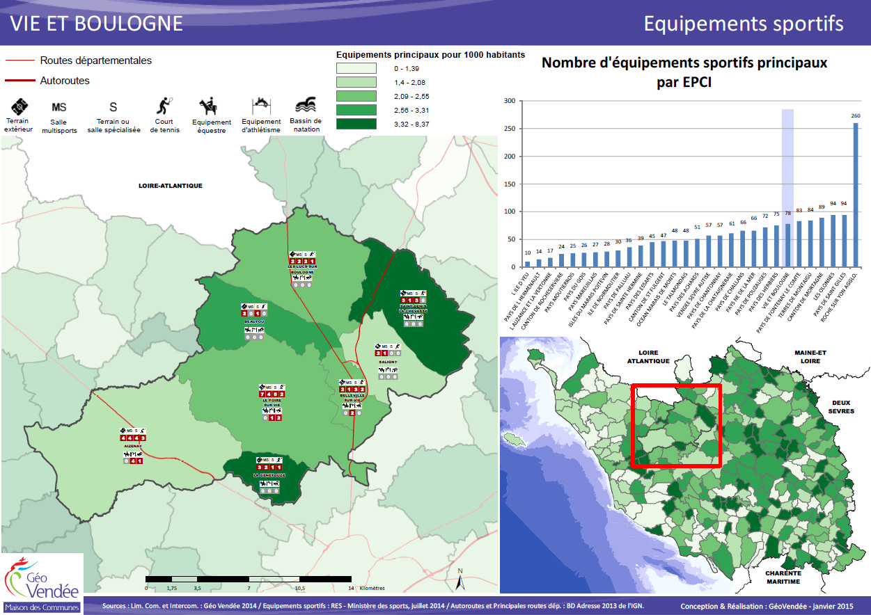
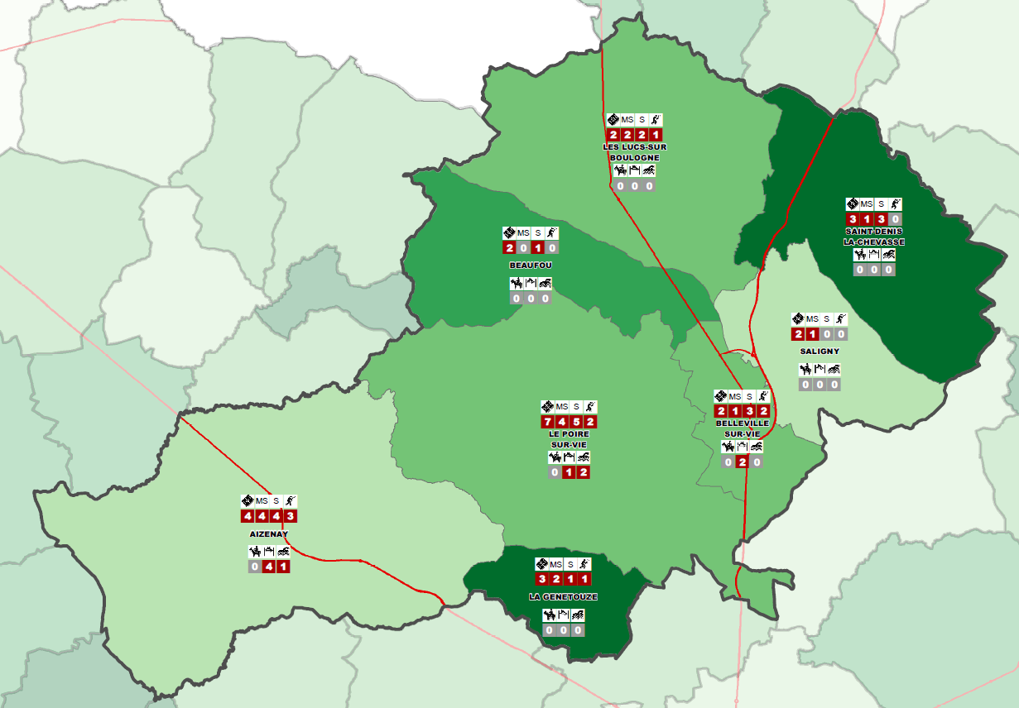

Slide 49
Service : numérisation
Numérisation des documents d’urbanisme
Depuis 2006, Géo Vendée a numérisé le documents d’urbanisme de + de 57 communes .
Quels sont les tarifs ?
De 300 € à 2000 € par commune
Récupération de données
ou numérisation complète.

Slide 50
Service : numérisation
Numérisation de l’assainissement collectif
Depuis 2006, Géo Vendée a numérisé le réseau d’assainissement collectif de + de 14 communes (environ 180 Km).
Quels sont les tarifs ?
De 1000 € à 2500 € par commune
reprise des plans de récolement.

Slide 51
Service : plan de territoire
Nous réalisons le plan de votre territoire sur mesure
Depuis 2006, Géo Vendée a réalisé le plan de + 20 communes ou groupement de communes.
Soit + de 200 cartes thématiques.
Quels sont les tarifs ?
De 1000 € à 2000 € par commune
pour une numérisation complète.

Slide 52
Service : plan de territoire

Slide 53
Service : plan de territoire

Slide 54
Service : scannérisation de plans papier
Nous scannons vos plans Grand Format
Depuis 2006, Géo Vendée a scanné + de 1800 plans de récollement.
Quels sont les tarifs ?
Pour 10 plans :
Partenaire sous convention 38 €
Partenaire hors convention 42 €

Slide 55
Service : impression
Grand Format
Nous imprimons vos plans Grand Format
Depuis 2006, Géo Vendée est équipé d’une imprimante pour plans Grand format (84 cm de largeur max) et a imprimé + de 550 plans.
Quels sont les tarifs ?
Tarifs au mètre linéaire:
Partenaire sous convention de 12 à 15 €
Partenaire hors convention de 15 à 20 €

Slide 56
Animer et promouvoir
Géo Vendée pilote de nombreuses thématiques avec les collectivités
Occupation du sol
Adresse
Littoral
Lieu public
Directive INSPIRE
Mobilité
Eau
Urbanisme
Zones d’activités économiques
Référentiel à très Grande Echelle
Animations diverses

Slide 57
Former aux systèmes d’information géographiques
Élus et utilisateurs
du SIG
Tarifs partenaires :
sous convention = 120 €/jour
hors convention = 350 €/jour
Bases de données
Prodige et INSPIRE
Les bases
du SIG
Logiciels SIG
Géo Vendée CONSULT

Slide 58
Former aux systèmes d’information géographiques
Et pour les étudiants vous faites quoi ?
Géo Vendée forme les futurs professionnels et utilisateurs du SIG
En 2015, nous avons assuré
plus de 250 heures de cours en milieu étudiant

Slide 59
Temps d’échange
Vous avez des questions ?
La parole est à vous

